Slide 1


Дефицитная анемия у девочки-подростка как риск-фактор нарушения репродуктивного здоровья
Федеральное государственное бюджетное
образовательное учреждение высшего образования
«Донецкий государственный медицинский университет имени М. Горького»
Министерства здравоохранения Российской Федерации, Донецк
Fe
д.м.н. проф. Дубовая А.В.
к.м.н. доц. Баешко Г. И.
к.м.н. доц. Бордюгова Е. В.
асс. Марченко Е. Н.

Slide 2
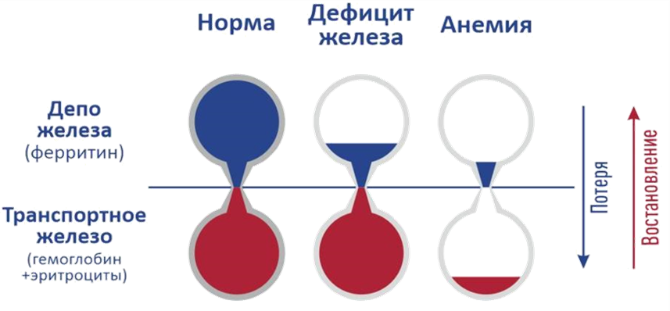
Понятие железодефицитной анемии
Железодефицитная анемия – клинико-гематологический синдром, характеризующийся снижением содержания железа в организме, нарушением синтеза гемоглобина и эритроцитов.
У больных наблюдаются признаки тканевого дефицита железа (латентный дефицит железа) еще до развития анемии.

Slide 3
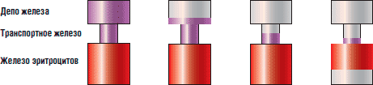
Степени дефицита железа
Депо костного мозга | 2-3 + | 0 следы | 0 | 0
ОЖСС (μmol/l) | 50-65 | 65 | >70 | >75
Ферритин сыворотки (μg/l) | 100 ± 60 | <20 | 10 | <10
Железо сыворотки (μmol/l) | 20 ± 10 | <20 | <11 | <7
Насыщение трансферрина (%) | 35 ± 15 | <30 | <15 | <10
Протопорфирин эритроцитов μmol/l) | 0,28-0,9 | 0,28-0,9 | >1,50 | >3,0
Эритроциты | норма | норма | норма | микроцитар- гипохромные

Slide 4
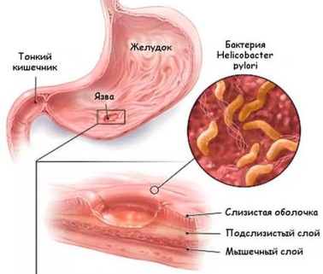

Этиология ЖДА
Причины возникновения железодефицитных состояний у девочек-подростков:
Потери железа при хронических кровотечениях (наиболее частая причина):
длительные и обильные менструации, ЮМК;
носовые кровотечения и др.;
Нарушение усвояемости железа:
воспалительные заболевания ЖКТ, глистная инвазия;
синдром мальабсорбции; резекция тонкого кишечника;
Повышенная потребность в железе:
интенсивный рост; беременность; занятия спортом;
Недостаточное поступление железа с пищей:
вегетарианство, преднамеренное голодание,
обедненный железосодержащими продуктами рацион;
Эндокринная патология
ожирение.

Slide 5
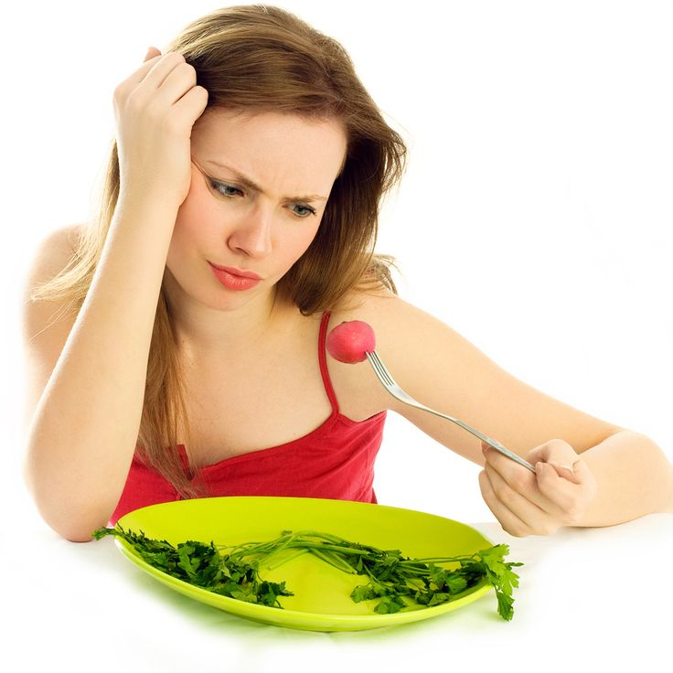
Основные группы риска
Дети раннего возраста.
Девочки – подростки:
гормональный дисбаланс;
повышенные потребности (рост);
ювенильные маточные кровотечения; неправильное питание.
Беременные и кормящие.

Slide 6
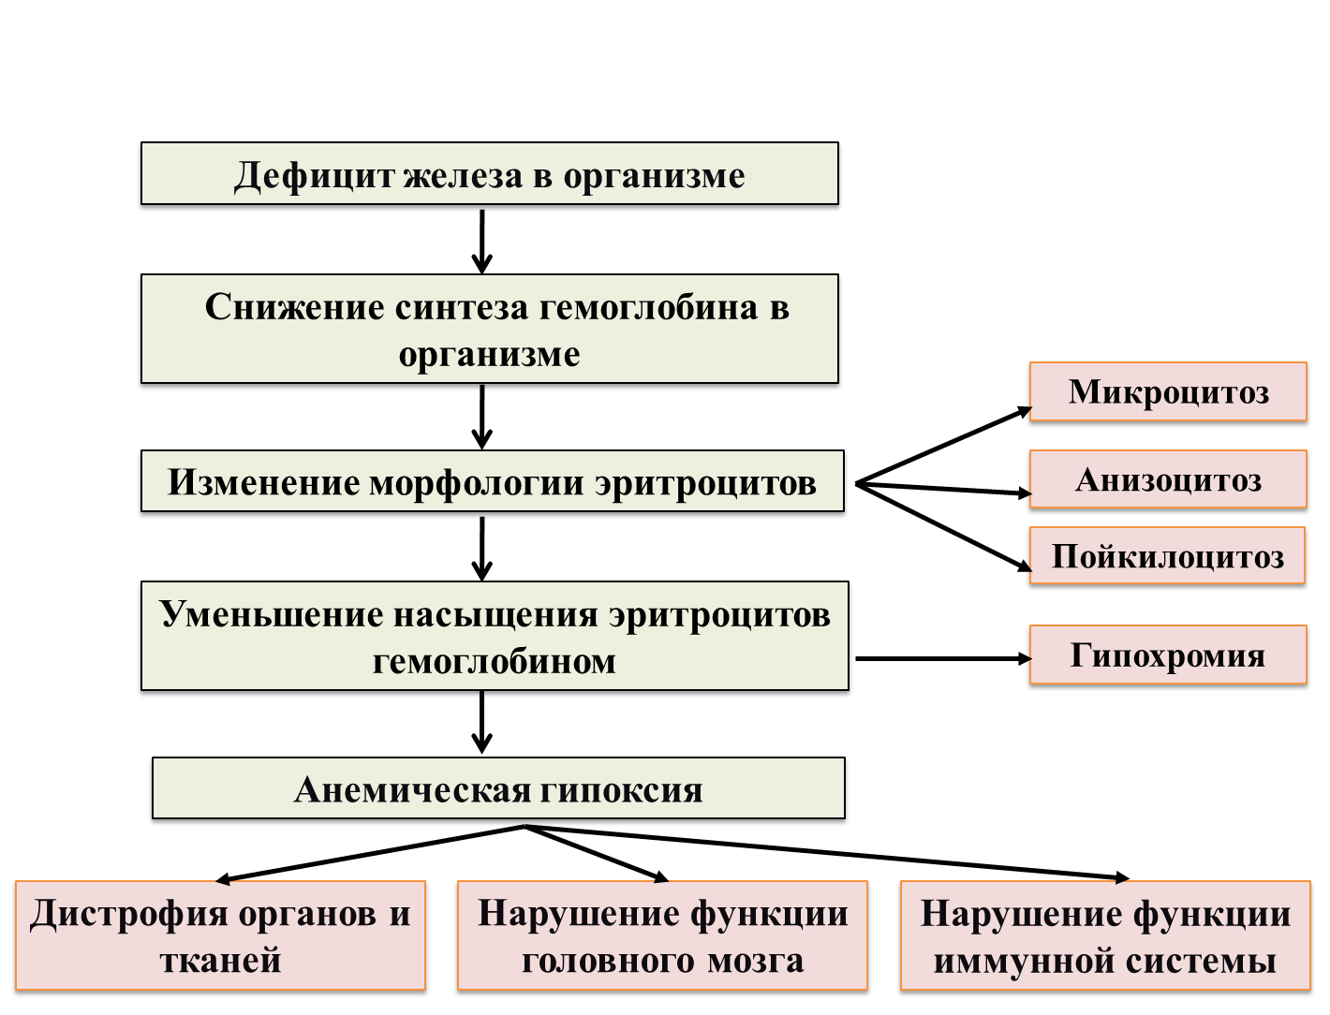
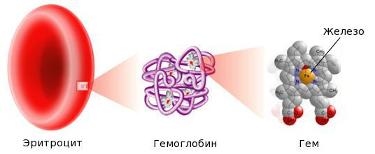
Патогенез железодефицитной анемии

Slide 7
Зависимость ювенильных маточных кровотечений
от железодефицитной анемии
90 % ювенильных маточных кровотечений наблюдаются при железодефицитной анемии или заканчиваются ею;
развитие стойких рецидивов ЮМК зависит от дефицита железа;
для достижения терапевтического эффекта в лечении аномальных маточных кровотечений, в том числе рецидивов, необходима нормализация уровня железа и анемического статуса;
невозможна коррекция железодефицитной анемии, если есть нарушения менструального цикла;
нередко ЖДА развивается на фоне длительных и обильных нерегулярных менструаций.

Slide 8
Гормональный дисбаланс при ЖДА
дефицит Fe,
нутриентов
снижение массы тела
латентный дефицит
явный дефицит
истощение уровня подкожно-жировой клетчатки
рецидивирующие маточные кровотечения
дефицит витамина Д,
снижение содержания эстрадиола, обменно-эндокринные нарушения
нарушения менструального цикла
позднее наступление менархе

Slide 9

Клинические синдромы ЖДА
Анемический синдром
Жалобы на:
общую слабость, повышенную утомляемость;
обморочные состояния;
снижение работоспособности;
головокружение, шум в ушах;
учащенное сердцебиение, одышку;
бледность кожи и слизистых;
мелькание «мушек» перед глазами.

Slide 10
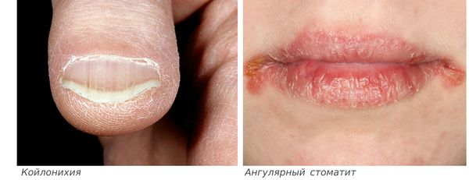
Клинические синдромы ЖДА
Сидеропенический синдром
Жалобы на:
дистрофические изменения кожи и её придатков;
атрофия слизистой носа, пищевода и желудка;
нарушение всасывания, диспепсия;
гингивит, глоссит, ангулярный стоматит;
расстройство глотания; извращение вкуса и обоняния;
мышечная гипотония (дизурия, недержание мочи при
кашле, смехе, энурез).

Slide 11
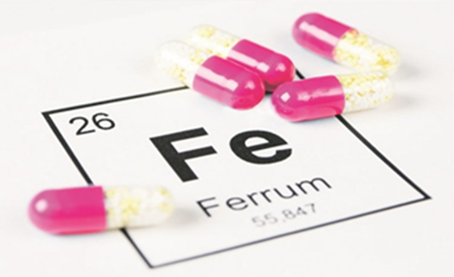
Клиника дефицита железа у
девочек- подростков
головокружения, обмороки;
когнитивные расстройства;
иммунные нарушения;
дистрофические изменения слизистых;
кожно-эпителиальный синдром;
при тяжелой анемии снижается уровень холестерина;
тенденция к хронизации заболеваний;
нарушения антитоксической функции печени;
овариальные дисфункции.

Slide 12
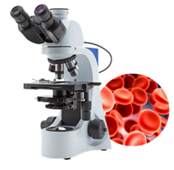
Лабораторная диагностика
Анализ крови: анемия разной степени тяжести, гипохромная, микроцитарная, норморегенераторная;
Сывороточное железо - снижено;
Общая железосвязывающая способность сыворотки - повышена;
Коэффициент насыщения трансферрина - снижен;
Ферритин - снижен;
АВТОМАТИЧЕСКИЙ ПОДСЧЕТ | ЕДИНИЦЫ ИЗMEPЕНИЯ | ГРАНИЦЫ НОРМЫ | РУЧНОЙ ПОДСЧЕТ
НGВ - гемоглобин | Г/ЛИТР | 120 - 160 | Нb
RBC - эритроциты | 10¹² /литр | 3.9-5.0 | эритроциты
MCV- средний объем эритроцита | 1 Мкм³ =1фемтолитр | 80.0-95,0 | Сферический индекс (3,2-3,4)
МСН - среднее содержание Нв. в эритроците | Пикограммы 1 гр.= 10¹² пикограмм | 7,0-31,0 | Цветной показатель (N = О.85 - 1.0)
МСНС – средняя концентрация Нв в 1 эритроците | Г/дл или г% | 32.0 - 36.0

Slide 13
Принципы терапии ЖДА у подростков
установить и по возможности ликвидировать непосредственную причину анемии;
для терапии железодефицитных состояний необходимо назначать препараты железа внутрь;
выбор препарата железа для конкретного подростка с учетом эффективности и минимизации побочных действий;
препараты железа должны обладать хорошей биодоступностью, высокой безопасностью, наличием различных лекарственных форм;
лечение железосодержащими препаратами длительное и должно быть направлено не только на нормализацию уровня гемоглобина, но и на восполнение тканевых запасов железа, что может занять от 3 до 6 месяцев.
гемотрансфузионную терапию проводят только по жизненным показаниям.

Slide 14
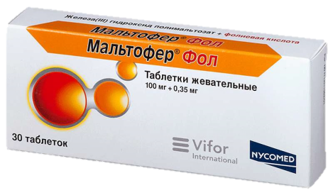
Терапия железодефицитной анемии
Этап | Цель терапии | Длительность терапии | Средние суточные дозы железа
Устранение анемии | Восстановление концентрации НЬ | 1,5 -2 месяца | (100-120 мг); III-валентное 5 мг/кг/сут.
Терапия насыщения | Восстановление запасов Fe (нормализация ферритина) | в среднем 3-4 мес. | 50-60 мг; III-валентное 2,5 мг/кг/сут.
Поддерживающая терапия | Сохранение уровня всех фондов Fe | При гипер-полименорее – курс 7-10 дней каждый месяц | 50-60мг; III-валентное 2,5 мг/кг/сут.

Slide 15
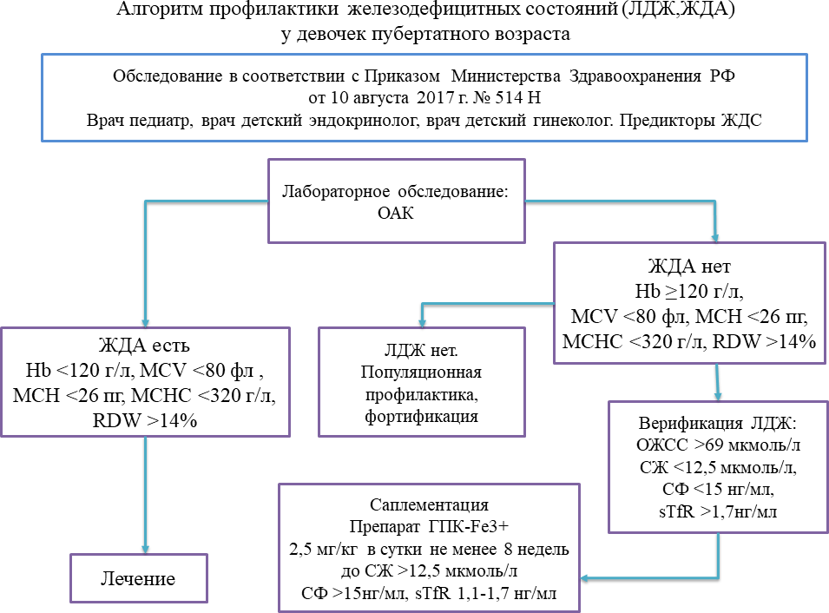
Алгоритм профилактики ЖДА у девочек пубертатного возраста

Slide 16
Клинический случай
Больная П., 15 лет, поступила в клинику с жалобами на слабость, головокружения, плохой аппетит, изжогу, однократную потерю сознания.
Анамнез заболевания: Считает себя больной в течение месяца, когда впервые потеряла сознание. На приеме у педиатра выявлено снижение АД 80/50 мм. рт. ст., шум в сердце. Выполнен клинический анализ крови, обнаружена тяжелая анемия (Нв 52 г/л). Направлена на консультацию к гематологу с последующей госпитализацией в ООГД. Дополнительно, со слов ребенка, установлено, что питание в семье не рациональное.
Анамнез жизни: Девочка от 3-й беременности, 2 преждевременных родов (раннее излитие ОПВ). Масса при рождении 2350,0 г. До 1 года наблюдалась по поводу гипотрофии 2 степени. В 2 года перенесла острый энтероколит, вызванный энтеробактером, анемию. Наблюдается по поводу сколиоза грудного и поясничного отделов 2 степени, смешанного астигматизма. Менструальный цикл не установился.

Slide 17
Клинический случай
Объективно: Общее состояние тяжелое за счет выраженного анемического синдрома. Слабая, адинамичная, аппетит снижен. Доступна продуктивному контакту. Правильного телосложения, пониженного питания. Кожные покровы сухие, чистые, резко бледные. Волосы тусклые, ломкие, поперечная исчерченность ногтевых пластинок. Сколиоз в грудном и поясничном отделах позвоночника. Слизистые влажные, язык обложен белым налетом. Периферические лимфоузлы не увеличены. В легких везикулярное дыхание. Тоны сердца ритмичные, систолический шум анемического характера над всей предсердной областью. Живот мягкий, безболезненный, доступен глубокой пальпации во всех отделах. Печень, селезенка не увеличены. Стул оформлен, мочеиспускания не нарушены.

Slide 18
Клинический случай
Лабораторная диагностика
клинический анализ крови: эр.: 2,4 Т/л, Нb: 56 г/л, ц.п.: 0,7; ретикулоциты: 25‰; тромбоциты: 88‰ (211г/л); лейкоциты: 4,1 Г/л; баз.: 1; п: 3; с: 48; л: 47; м: 1; СОЭ 29 мм/ч.
антитела к тироидной пероксидазе (а.т. к ТПО) – 7,29 Ед/мл (норма 0-30);
тиреотропный гормон (ТТГ) – 1,82 мМЕ/л (норма 0,3-4,0);
свободный тироксин (Т4св) – 19,7 пмоль/л (норма 10,3-24,5);
витамин В12 – 512,1 пг/мл (норма 182-820);
фолиевая кислота – 12 нг/мл (4,6-18,7);
ферритин – 2,41 нг/мл,
сывороточное железо – 3,7 мкмоль/л;
общий билирубин - 15,00(ммоль/л);
общий белок 68,1 г/л.

Slide 19
Клинический случай
Лабораторная диагностика
миелограмма: бласты: 1,2%; гранулоцитарный ряд 40,8%; лимфоциты: 14,2%; моноциты: 2,8%; эритроидный ряд 40,8%; Индекс Л-Э 1,4:1. Мегакариоцитарный росток функционирует в пределах нормы.
УЗИ органов малого таза : Эхонормограмма.
ФГДС: Застойная гиперацидная гастропатия, ассоциированная с Helicobacter pylori. Дуоденопатия.
консультация гастроэнтеролога: Хронический гастродуоденит с повышенной секреторной функцией, ассоциированный с Helicobacter pylori, обострение.
УЗИ щитовидной железы: эхонормограмма

Slide 20
Клинический случай
Основной диагноз:
Железодефицитная анемия тяжелой степени.
Сопутствующий диагноз:
Хронический гастродуоденит с повышенной секреторной функцией, ассоциированный с Helicobacter pylori, обострение. Нарушение менструального цикла на фоне позднего менархе.

Slide 21
Клинический случай
Терапевтическая тактика
Препарат железа (Сорбифер), комплекс витаминов (Витрум).
Лечение гастродуоденальной патологии: Омепразол, Де-нол, Домперидон
Состояние девочки в динамике значительно улучшилось.
В удовлетворительном состоянии выписана из отделения для дальнейшего лечения в амбулаторных условиях.

Slide 22
Выводы
Из-за ряда причин девочки-подростки относятся к группе риска по развитию железодефицитных состояний.
Диагностика и лечение ЖДА у подростков имеют особенности, которые необходимо учитывать практикующим врачам.
Своевременно недиагностированный и сохраняющийся дефицит железа у девочек-подростков отражается на будущем репродуктивном статусе организма женщины.

Slide 23

Спасибо за внимание!

